Slide 1
2-бөлім.
Ұлттық және отбасылық құндылықтар.
Фонетика
Сабақтың тақырыбы:
Қазақтың салт-дәстүрлері – ұлттық құндылық
Қазақ тілі
6-сынып

Slide 2
Оқу мақсаты:
Т/А 6.1.2.1 – әлеуметтік-мәдени тақырыпқа байланысты монологтердегі (құттықтау) көтерілген мәселені анықтау;
ӘТН 6.4.2.1 – екпіннің түрлері: логикалық екпінді сөз және сөйлем ішінде орынды қолдану.
Сабақ мақсаты:
- мәтінде көтерілген мәселені анықтап, пікір білдіру;
-екпінді айтылым барысында орынды қолдану.

Slide 3
Бағалау критерийлері:
– мәтінде көтерілген мәселені анықтайды;
– мәселе бойынша пікір білдіреді;
– логикалық екпінді орынды қолданады.

Slide 4
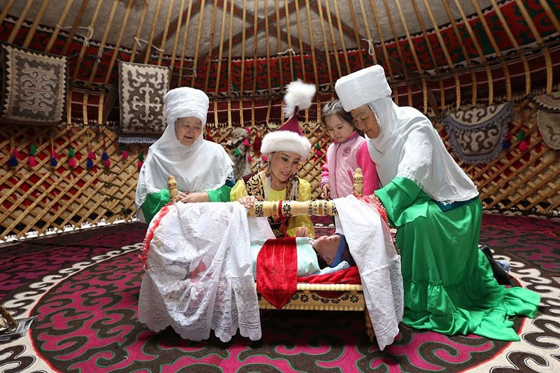
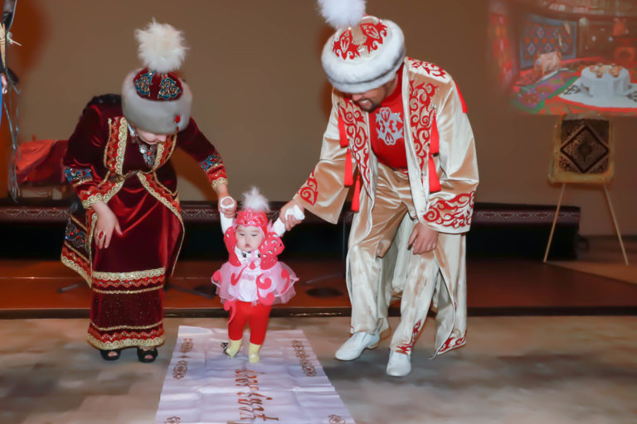
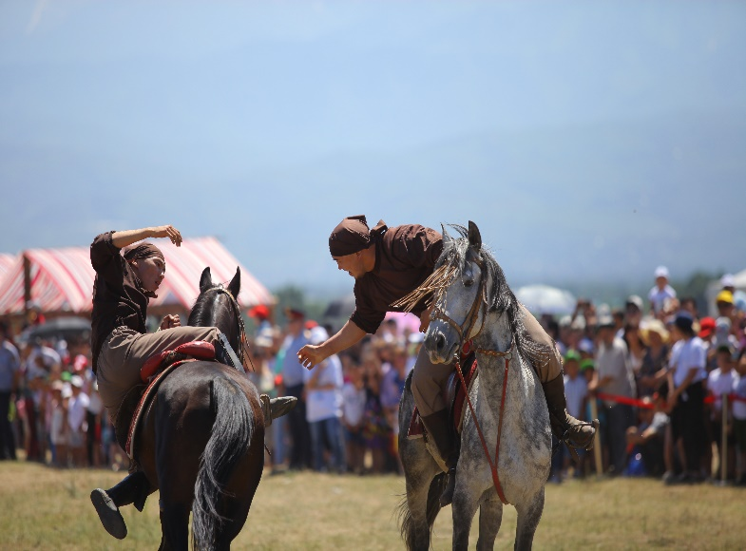
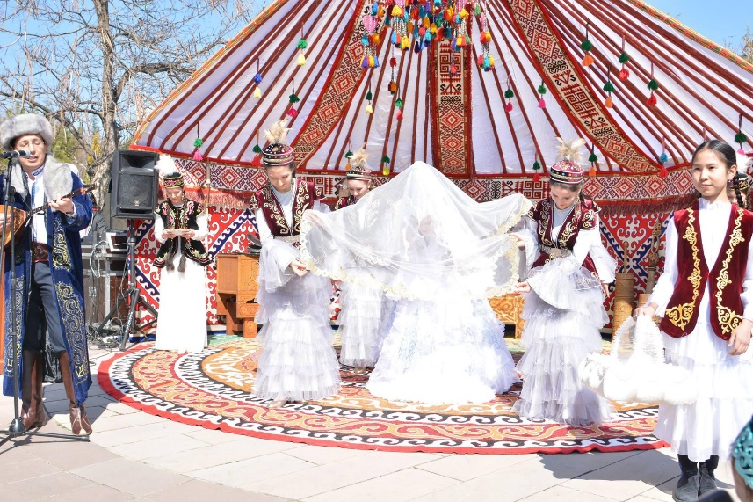
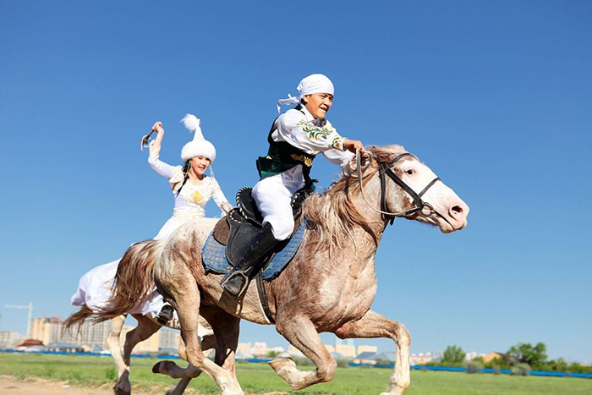
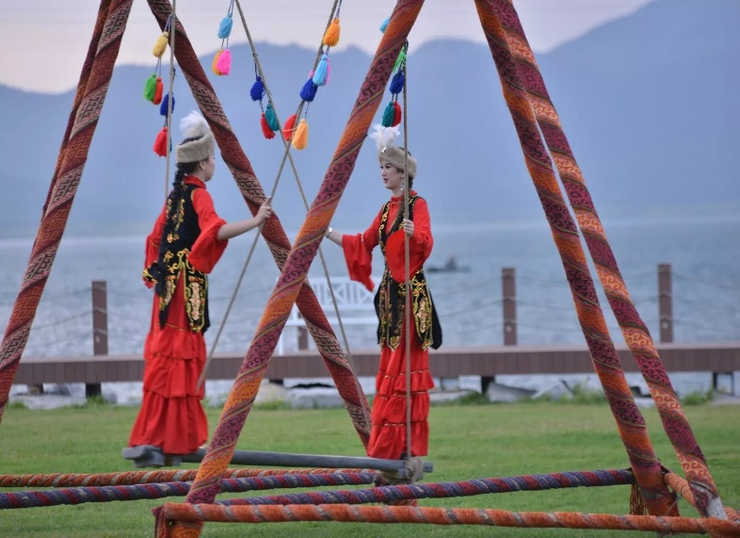
Суреттерде қандай салт-дәстүрлер бейнеленген?

Slide 5


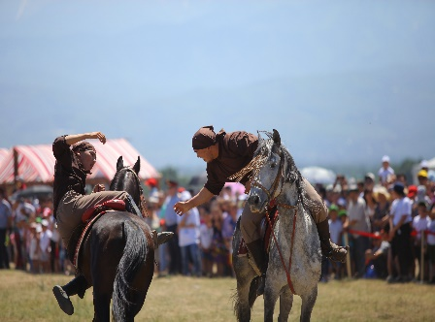
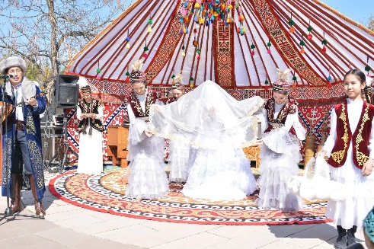
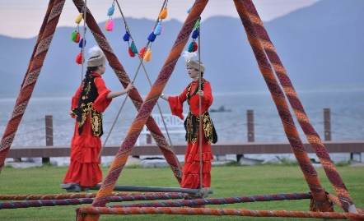
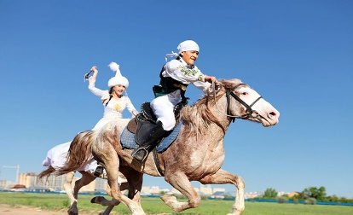
Бесікке бөлеу
Тұсау кесер
Салт-дәстүрлер
Отау көтеру
Көкпар
Қыз қуу
Алтыбақан

Slide 6
1-тапсырма. «FILA» талдау кестесі
F
факт
Мәтінде көтерілген мәселеге қатысты фактілер
I
идея
Мәселенің тууына себеп болған жайттар
L
сұрақ
Мәселенің тууына себеп болған жайттарға қатысты сұрақтар
A
іс-әрекет жоспар
Мәселені шешудің жолдары

Slide 7
1-тапсырма. Мәтінді мұқият тыңдаңыздар. Мәтінде көтерілген мәселені анықтап, кестені толтырыңыздар.
Қалалық жерде де баласын бесікке бөлейтін ата-ана аз емес. Бірақ «бесік зиян…» дейтіндер де бар. Кеңестік заманда жек көрген нәрсеңізді «ескіліктің қалдығы» десеңіз жетіп жатыр. Дәлелдің қажеті жоқ. Сөйтіп, бесікті қазақтың өмірінен сырып тастағысы келді. Бірақ жүздеген ғасыр сынақтан өткен бесікті пайдасыз деп кім айтады? Оның ұрпақ үшін пайдасы ұшан-теңіз. Айталық:
Біріншіден, қол-аяғын ербеңдетіп бос жатқан сәбидің ұйқысы тыныш болмайды. Ұйқысы қанбаған баланың зердесі толық жетілмейді.
Екіншіден, баланы бесiктен шешкен кезде сәби керiлiп-созылып, рахаттанады. Денесінің әртүрлі күйде болуы оған демалыс сыйлайды.
Үшіншіден, сәбидің тұла бойы таза болып, тазалыққа бойы үйренеді.
Төртіншіден, бесік белгілі бір ритммен ғана тербетіледі. Баланың жүйкесі бір жүйе, тәртіпке түседі
Бесіншіден, бесік жырын тыңдаған баланың қанына ұлттық қасиет дариды.
Бұлар бесіктің толып жатқан пайдасының бір парасы ғана. Бесікті пайдаланбау арқылы қаншама ұлттық дәстүрімізден айырылып жатырмыз. «Бесікке салу» тағы да басқа салт-дәстүрлер, жол-жорағылар жоғалды. Заңғар жазушы Мұхтар Әуезов «Ел болам десең, бесігіңді түзе!» дегенді тегін айтпаған шығар.

Slide 8
1-тапсырма. Мәтінде көтерілген мәселені анықтап, кестені толтырыңыздар.
F
факт
Мәтінде көтерілген мәселеге қатысты фактілер
I
идея
Мәселенің тууына себеп болған жайттар
L
сұрақ
Мәселенің тууына себеп болған жайттарға қатысты сұрақтар
A
іс-әрекет жоспар
Мәселені шешудің жолдары

Slide 9
Өзіңді тексер!
Дескриптор:
1. Мәтінде көтерілген мәселені анықтайды.
2. Мәселенің туындау себептерін анықтайды.
3. Мәселені шешудің жолдарын табады.
4. Мәселені шешудің қоғам үшін пайдалы тұстарын көрсетеді
F факт | Бесікті пайдаланбау арқылы қаншама ұлттық дәстүрімізден айырылып жатырмыз.
I идея | «Ел болам десең, бесігіңді түзе!»
L сұрақ | Жүздеген ғасыр сынақтан өткен бесікті пайдасыз деп кім айтады?
A іс-әрекет жоспар | 1.Заманауи бесік түрлерін қолдану. 2.Медицина саласына бесікке бөлеудегі бала денсаулығына байланысты ақпараттарды енгізу. 3.Мектептерде салт-дәстүрлерге үйрету сабақтарын өткізу.

Slide 10
Логикалық екпін –
сөз ішінде белгілі бір буынның күшті, көтеріңкі айтылып, айқын естілуі
Логикалық екпінді дұрыс түсіру
Бұл неге маңызды?
Логикалық екпін дұрыс түсірілсе, тыңдаушылардың назары басқа жаққа ауып кетпейді, әрі бұл айтылған нәрсеге олардың көзін жеткізуге және іс-әрекетке талпындыруға көмектеседі.
Не істеу керек?
Тыңдаушылар айтылған ойды оңай ұға алу үшін белгілі бір буынға, сөздер мен сөйлемшелерге екпін түсіріп, айрықшалау керек.
Логикалық екпінді әр түрлі тәсілмен түсіруге болады және олар көбінесе қабаттаса қолданылады: мысалы, дауысты күшейтуге, ерекше сезіммен айтуға, баяу және айқынырақ сөйлеуге, назар аударылатын сөздердің алдында немесе кейін (не айтқанға дейін де, кейін де) кідіріс жасауға және ым-ишаратпен білдіруге болады.

Slide 11
2-тапсырма. Берілген тірек сөздерді пайдаланып, «Бесік той» тақырыбына құттықтау жазыңыз. Логикалық екпінді қолданып оқыңыз.
Тірек сөздер: дүниеге келген сәби, бауы берік, жасы ұзақ, жұлдыздай жарқырап, ер жетіп, елінің қалаулысы, айтулы азаматы.
Ереже:
* Құттықтаухат мерейтойларда, марапатталғанда, маңызды мерекелерде, туған күнде және тағы басқа ерекше жағдайларда жазылып, жолданады. * Құттықтаухаттар «құрметті», «қадірлі», «қымбатты» деген сөздермен басталады. Міндетті түрде құттықтау себебі көрсетіледі.
* Құттықтаухатында адамның жетістіктері айтылады. Ізгі тілектер жазылады. Соңында құттықтаушының аты-жөні көрсетіледі.
Дескриптор:
құттықтау мәтіннің талабын сақтайды;
тірек сөздерді байланыстыра алады;
өз ойын жүйелі жеткізе алады;
логикалық екпінді орынды қолданады.

Slide 12

Өзіңді тексер!
Ықтимал жауап.
Тірек сөздер: дүниеге келген сәби, бауы берік, жасы ұзақ, жұлдыздай жарқырап, ер жетіп, елінің қалаулысы, айтулы азаматы.
Құрметті той иелері!
Сіздерді бүгінгі бесік тоймен шын жүректен құттықтаймыз!
Дүниеге келген сәбидің бауы берік, жасы ұзақ болсын. Жұлдыздай жарқырап жүре берсін. Ер жетіп, елінің қалаулысы, айтулы азаматы болсын. Сәбиге ұзақ ғұмыр, зор денсаулық тілеймін.
Ізгі ниетпен: досыңыз

Slide 13

Бүгінгі сабақта:
– салт-дәстүрдәі түрлеріне анықтама бердім;
–мәтінде көтерілген мәселені анықтадым;
– мәселе бойынша өзіндік пікір білдірдім;
–тірек сөздерді пайдаланып құттықтау жаза алдым;
– логикалық екпінді орынды қолданадым.

Slide 14
Қосымша тапсырма
«Ұмыт болған салт-дәстүрлер» тақырыбына таныстырылым жасаңыз.

